Slide 1
«Развитие познавательной активности и связной речи дошкольников посредством инновационной технологии «Кубик Блума»
Подготовила:
Воспитатель
Слинко Лилия Эдуардовна

Slide 2
Расскажи мне, и я забуду,
Покажи мне, и я запомню,
Вовлеки меня, и я научусь.
(китайская мудрость)

Slide 3
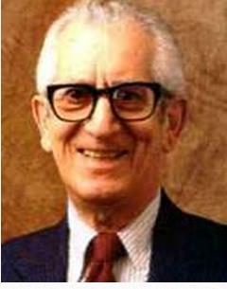
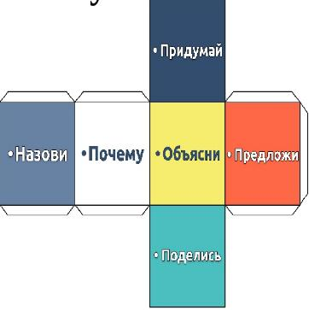
Кубик Блума
Цели современного образования,
обозначенные в ФГОС, заточены на
принцип «учить не науке, а учить учиться». А как развивать в ребенке навыки критического мышления? Какие приемы и технологии использовать?
Предлагаю один из популярных
приемов технологии критического мышления, разработанных американским ученым и психологом Бенджамином Блумом. Прием называется «Кубик Блума».

Slide 4
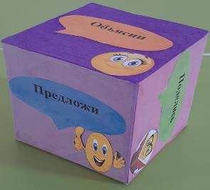
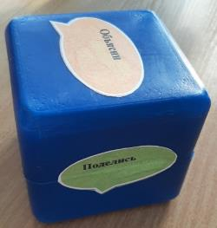
Кубик представляет собой объёмную (картонную, пластиковую, бумажную) фигуру, на гранях которой написаны слова, являющиеся отправной точкой для ответа: назови, расскажи, объясни, предложи, поделись, придумай

Slide 5
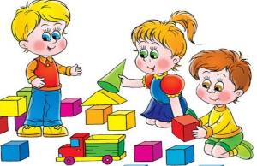
При работе с помощью методики Блума
решаются следующие задачи:
Грань «Назови»
предполагает воспроизведение знаний. Это самые простые вопросы. Ребёнку предлагается просто назвать предмет, явление, термин и т. д.
Например:
- назови, какие ты знаешь группы дорожных знаков;
- назови официальные символы России;
- назови известных тебе диких животных.
Данный блок можно разнообразить
вариативными заданиями, которые
помогают проверить самые общие
знания детей по теме.

Slide 6
Грань «Почему» или «Расскажи»
предполагает развитие умения видеть и формулировать причинно-следственные связи, то есть описать процессы, которые происходят с указанным предметом, явлением.
Например:
почему снег идет зимой, а не летом?
почему осенью некоторые птицы улетают на юг?
- почему нужно переходить дорогу только по пешеходному переходу?
Почему?
Расскажи, ….

Slide 7
Грань «Объясни»
предполагает развитие мышления. Это вопросы уточняющие, они помогают увидеть проблему в разных аспектах и сфокусировать внимание на всех сторонах заданной проблемы.
Дополнительные фразы, которые помогут сформулировать вопросы этого блока:
- Объясни, как ….
- Объясни, почему …
- Объясни, ты действительно думаешь, что…
- Объясни, ты уверен, что ….
Например:
Объясни, как нужно переходить дорогу.
Объясни, почему нужно подкармливать
зимой птиц.
Объясни

Slide 8
Грань «Придумай»
предполагает активизацию мыслительной деятельности. Вопросы этой категории подразумевают творческие задания, которые содержат в себе элемент предположения, вымысла.
Например:
- Придумай, новый знак дорожного движения. Что он обозначает?
- Придумай свой символ России. Почему ты считаешь, что он является символом нашей страны?
- Придумай загадку про дикое животное.
Придумай

Slide 9
Грань «Поделись»
предполагает развитие эмоциональной стороны личности. Вопросы этой категории дают ребенку возможность выразить свое личное отношение, рассказать о своём личном опыте. Вопросам этого блока желательно добавлять эмоциональную окраску, концентрировать внимание детей на ощущениях, чувствах, эмоциях, которые вызваны названной темой.
Например:
Поделись историей, как вы с родителями
мастерили кормушку для птиц.
Поделись, какая у тебя любимая зимняя забава.
Поделись, в каких интересных местах нашего
города ты бывал с родителями?
Поделись

Slide 10
Грань «Предложи»
предполагает развитие умения применить полученные знания на практике. Ребенок может предложить свои идеи, и объяснить, решить какие-либо ситуации.
Например:
Предложи, из чего можно смастерить кормушку для птиц?
Предложи, как можно перейти дорогу,
если на перекрёстке нет светофора?
Предложи, какие интересные места
нашего города можно посетить гостям города?
Предложи

Slide 11
Совет: вопросы на гранях кубика можно варьировать по своему желанию. Важно только, чтобы они затрагивали все стороны заданной темы.

Slide 12
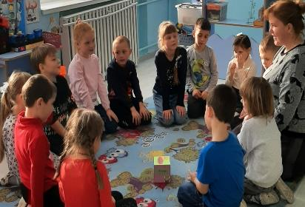
Работа с кубиком строится следующим образом:
Формулируется тема и круг вопросов, которые будут обсуждаться на занятии. Идеально игра с кубиком Блума подходит для итогового занятия по изученной лексической теме/тематической недели.
Ребенок бросает кубик и отвечает на вопрос, начинающийся с того слова, которое выпало на грани. Если ответ даётся неполный или неверный, то другие дети могут его дополнить и исправить. Также ребёнок может передать право ответа товарищу, если сам затрудняется.
.

Slide 13
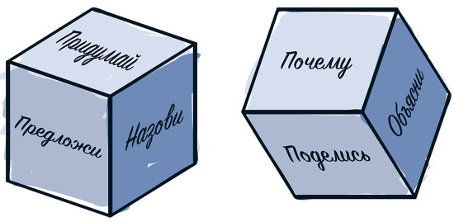
Ответ на каждый вопрос кубика помогает педагогу не только выявить уровень познавательной активности воспитанников, но и сделать вывод об эмоциональной составляющей занятия, прояснить аспекты темы, которые вызывают затруднения у детей.

Slide 14
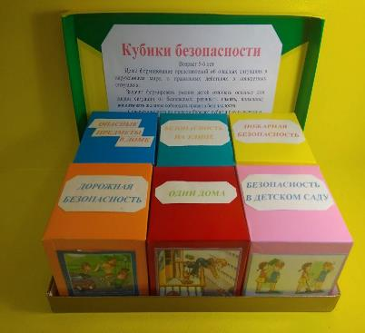
У игр с кубиком Блума есть еще одно важное преимущество – отвечая на вопросы на гранях кубика, дети учатся говорить полными распространенными предложениями, что очень важно в современных реалиях.
Использование «Кубика Блума» только на первый взгляд кажется трудным. Но практика показывает, что прием очень нравится детям, они быстро осваивают технику его использования.

